Slide 1
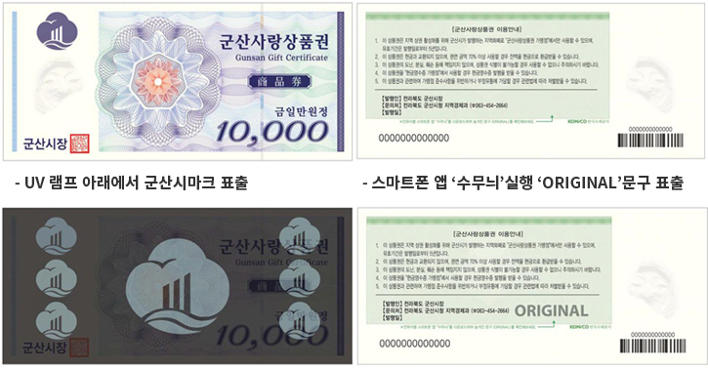

군산사랑상품권 가맹점 리스트 DB/XML 프로젝트
최민서, 한동엽
본 저작물은 군산시청 소상공인지원과에서 ’22년 작성하여 공공누리 제4유형으로 개방한 저작물을 이용하였습니다.

Slide 2
팀 역할 분담
최민서
- XML/XSD 파일 관리
- 데이터 수집 / 전처리
- 웹 시각화 표현
공동역할
- XSD 설계
- 트리 설계
- 공통어휘 찾기
- DB 구조 설계
- 정규화
한동엽
- 프로젝트(csv 등) 파일 관리
- DB 테이블 관련 관리
- 데이터 수집/크롤링/전처리

Slide 3
목차 Content
1
주제 소개
2
DB 설계
3
XML 설계
4
마무리

Slide 4
1
주제 소개
- 군산사랑상품권이란?
- 고객 니즈
- 프로젝트 목적
- 데이터 현황 및 수집
- 데이터 전처리
- 데이터 크롤링

Slide 5
군산사랑상품권이란?
군산시의 지역 상품권
어려운 재래시장과 골목상권을 보호, 지역 자금의 타지역 유출을 방지함
도내 자영업 및 소상공인들의 소득 증대로 선순환 지역경제구조를 유도
상품권을 10% 가격 감면으로 소비자들도 애용하고 있는 상품권임

Slide 6

고객 니즈분석
대상 | - 군산사랑상품권 이용자
상황 | - 가게에 들어가 군산사랑상품권으로 결제하려 하지만 가맹점이 아니라 결제를 못하여 낭패
고민 | - 가맹점이 아닌 곳을 찾고 싶음. - 가맹점은 어디에 있는지 알고 싶음.
충족 | 군산사랑상품권 DB를 구현하여 가맹점 여부를 파악할 수 있음

Slide 7
프로젝트의 목적
- 공공데이터포털(data.go.kr)에 있는 군산시 상가 리스트
- (병원, 식품제조업체, 의원, 제과점, 안경점 등)
- 군산시청(gunsan.go.kr)에 있는 군산사랑상품권 가맹점 리스트
- XML 설계를 통해 교집합 부분을 찾음
- 만든 상가 리스트로 가맹점 해당여부 태그를 만듦
- 상가 리스트에 시설 편의여부를 조사함
- 예) 병원 리스트 -> 병실수, 병동수 / 음식점 리스트 -> 모범음식점 여부

Slide 8
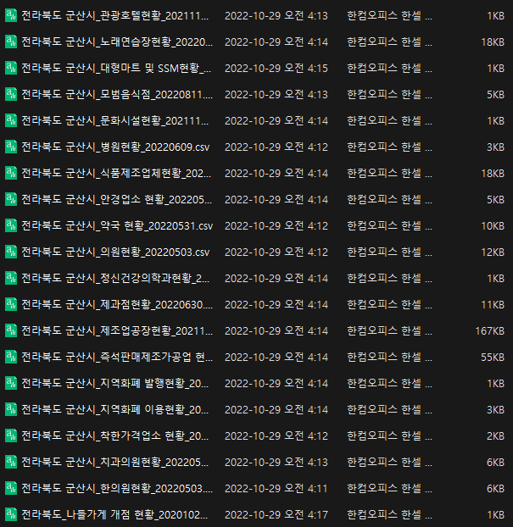
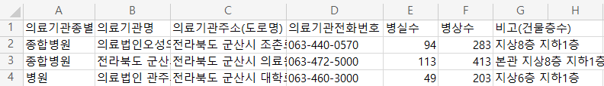
데이터 수집 현황
전라북도 군산시_병원현황_20220609.csv
R=(의료기관종별, 의료기관명, 의료기관주소(도로명), 의료기관전화번호, 병실수, 병상수, 비고(건물층수))

Slide 9
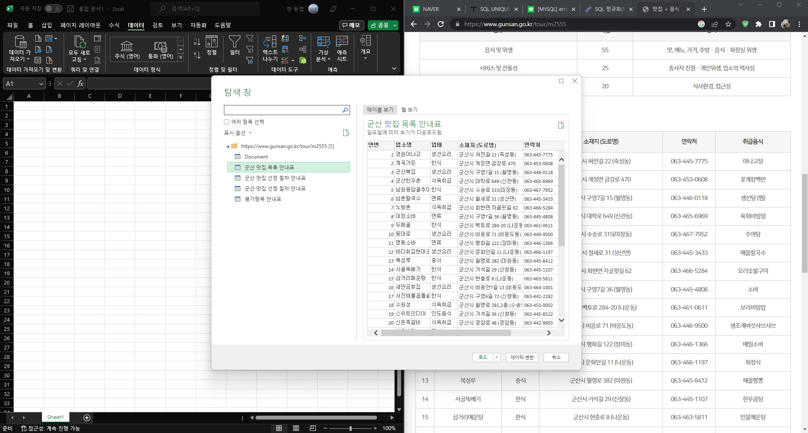
데이터 수집
엑셀 내 사이트 표
가져오기 기능을 활용하여
크롤링
(군산시청 맛집 리스트)

Slide 10
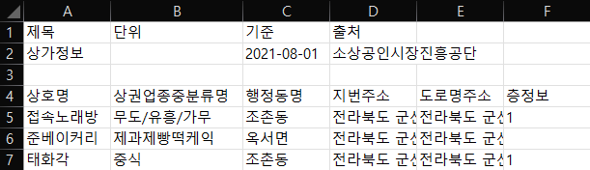
데이터 전처리
데이터 수집 특이사항
노래방, 제과점 등의 파일에는 전화번호가
적혀있지 않음.
-> 사업장전화번호는 minoccurs=“0”으로 할
예정
2. 모범음식점과 제조업공장, 병원 등은 건물층수, 주차대수 등 세부적인 인스턴스 사항들이 있음
상가현황.xslx
업종에 요소 두 세개가 있기도 하며, 같은 업종이라도 다른
방식으로 써져 있는 경우가 많음.
그러므로 간략한 제약을 둘 예정
업종 - 소매업, 보건업, 숙박업, 개인서비스업, 음식점업,
교육서비스업, 제조업, 스포츠여가관련서비스업, 기타

Slide 11
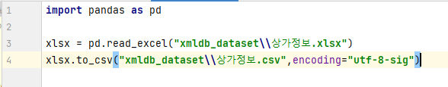
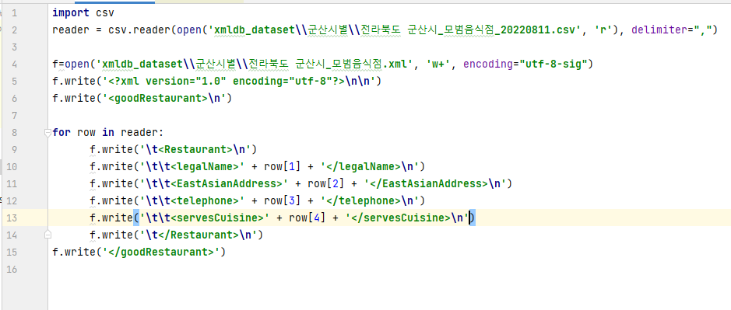
데이터 전처리
csv / xlsx -> xml 변경작업 (python) csv to xsd

Slide 12
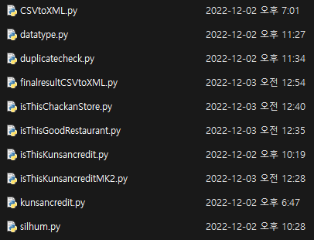
데이터 전처리
데이터 활용을 위해 파이썬으로 다양한 전처리

Slide 13
데이터 크롤링
가맹점 리스트 파일이 제공되지 않음
군산시청 내 사이트 가맹점 데이터 크롤링 필요.
(군산시청 소상공인지원과 연락 후 허락받음)

Slide 14
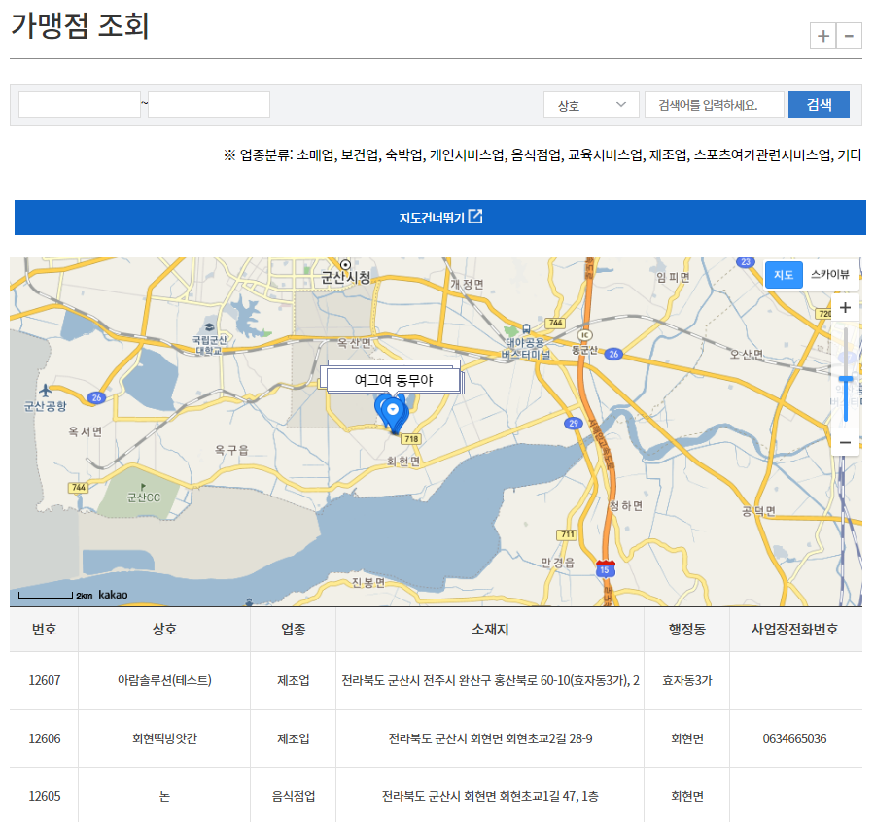
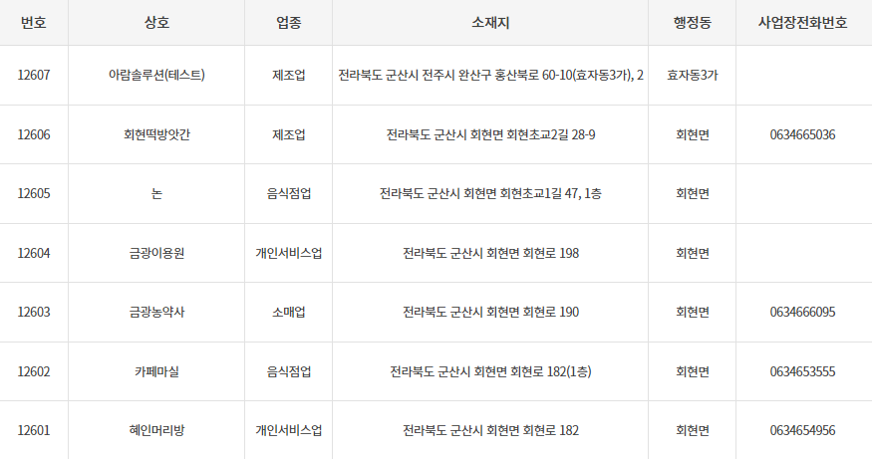
데이터 크롤링
<tr><td> 부분 크롤링

Slide 15
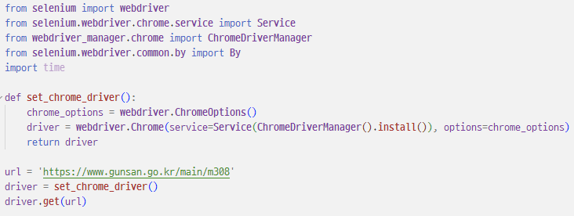
데이터 크롤링
- Python selenium 패키지 사용, pandas

Slide 16
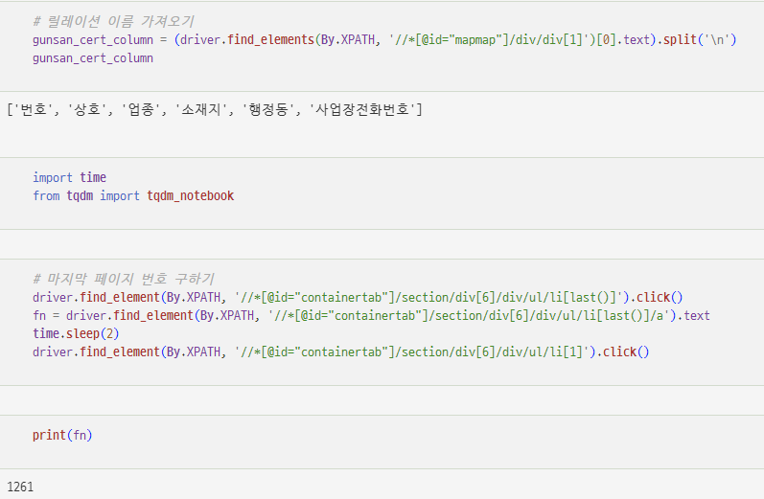
데이터 크롤링

Slide 17
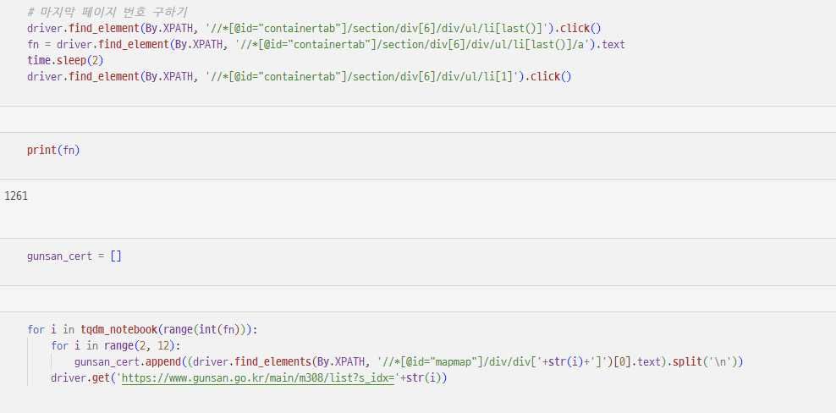
데이터 크롤링

Slide 18
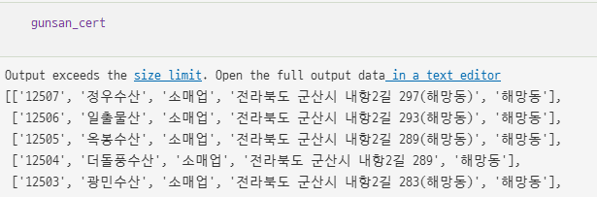
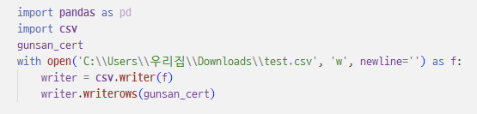
데이터 크롤링

Slide 19
데이터 이슈
수집한 업소, 도로명 주소 적힌게 다름. 가맹점 여부를 구하기 어려움
정제에 힘드므로 9개 업종별 中 음식점업에 집중
음식점업의 모범음식점, 군산시청 맛집 등의 데이터 활용

Slide 20
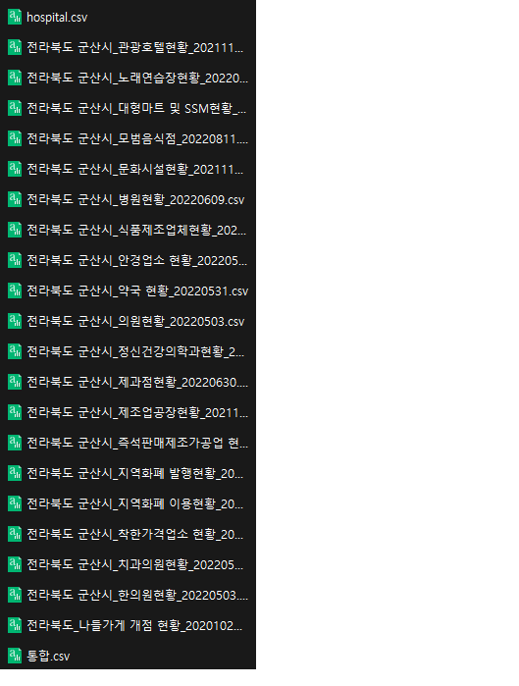
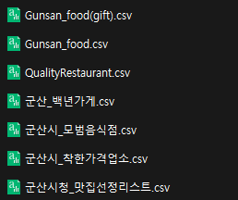
데이터 사용
따라서 사용할 데이터를 재수집 및 재정리

Slide 21
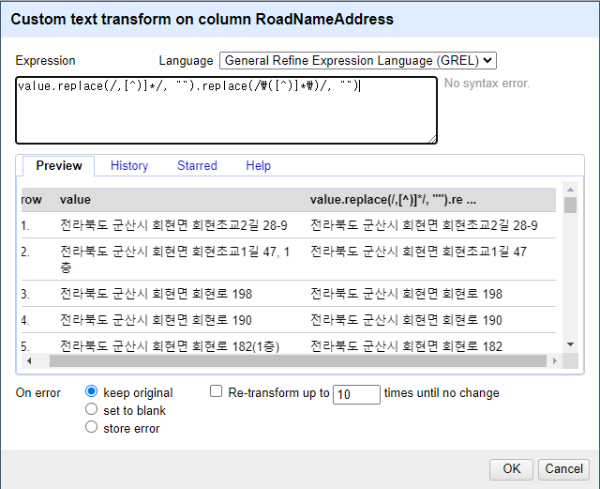
데이터 전처리
도로명주소에
괄호 안에 둘러진 쉼표, 문자 등을 제거

Slide 22
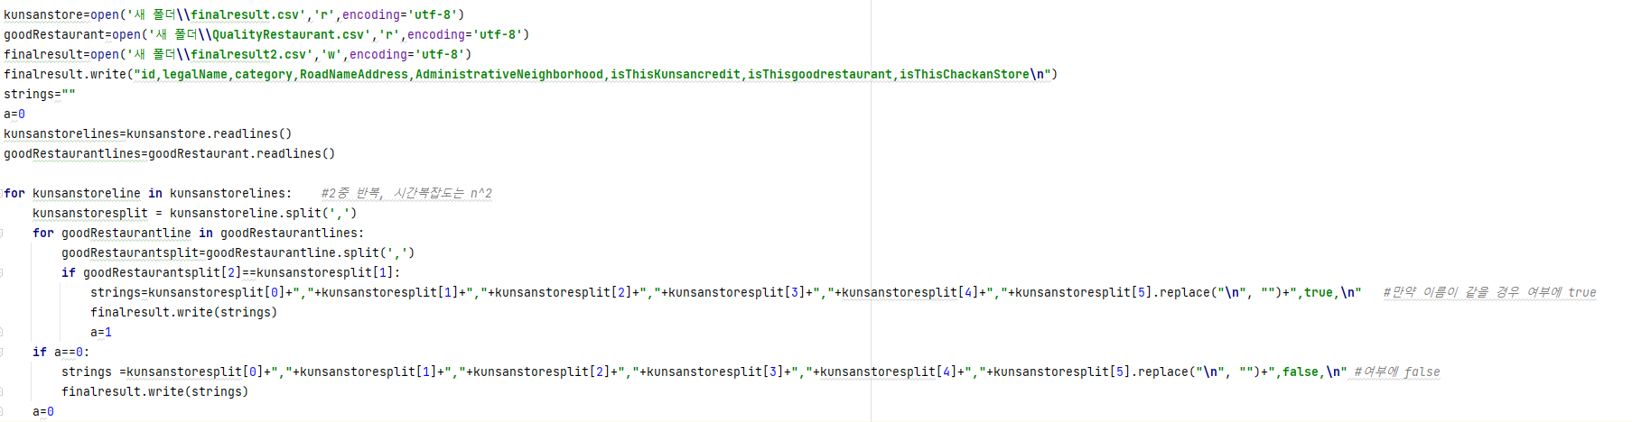
데이터 전처리
리스트를 활용하여
군산상가 리스트에 있는
모범음식점 찾기

Slide 23
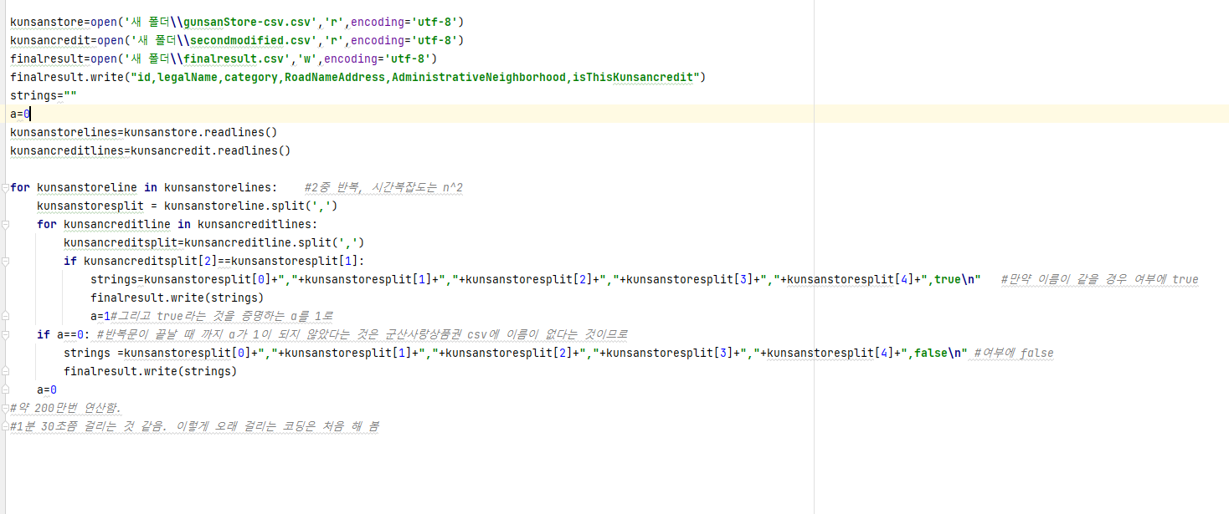
데이터 전처리
문자열을 계속 비교, 같으면 참 반환
다르면 거짓 반환

Slide 24
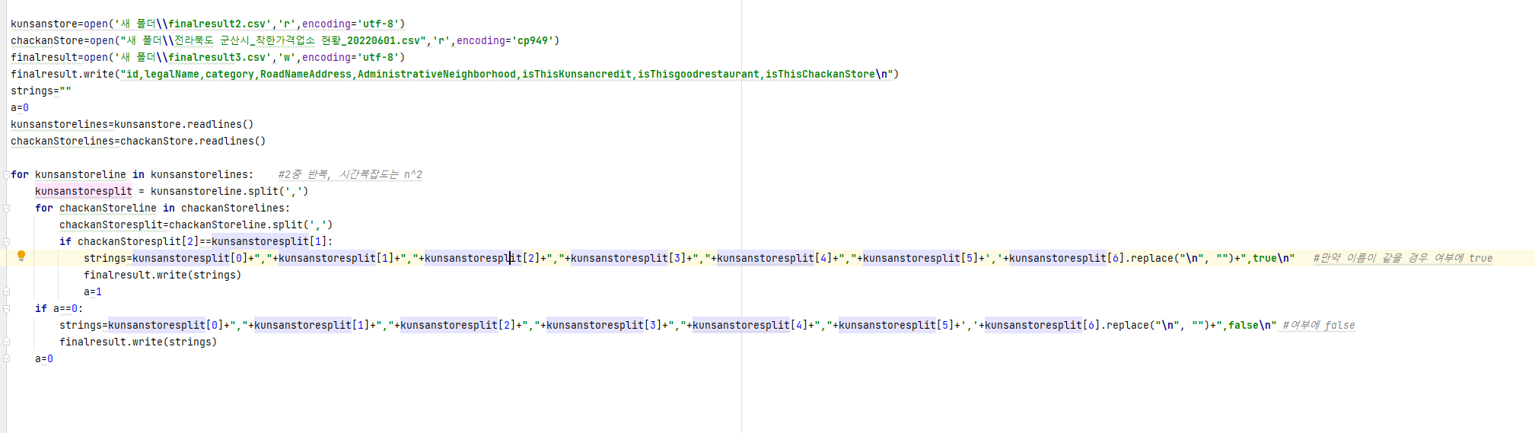
데이터 전처리
이하 착한가격업소

Slide 25
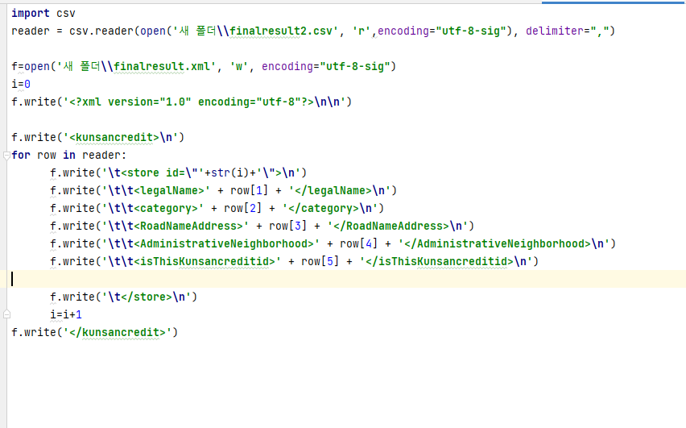
데이터 전처리
전처리한 CSV를 이하
xml로 변경

Slide 26
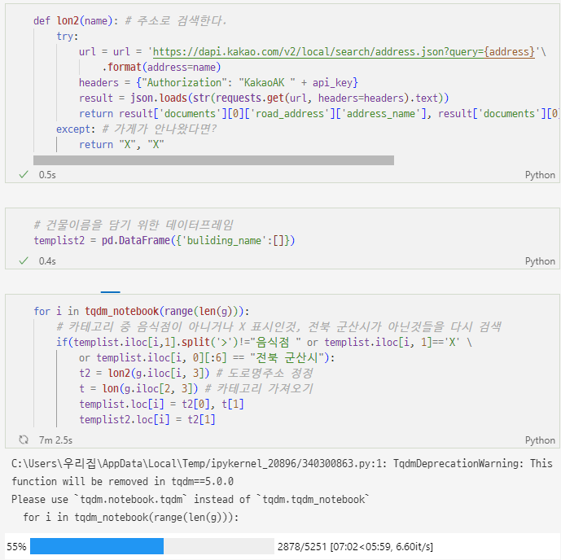
데이터 전처리
리스트마다 주소가 각기 다름, -> 카카오맵 API를 통하여 주소 통일 작업

Slide 27
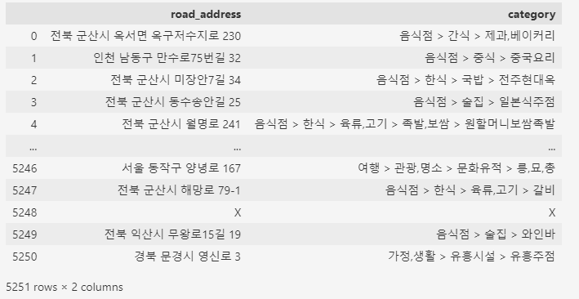
데이터 전처리
수집 완료 및
카테고리도 불러옴
카테고리는 split을 통해
두번째 항목을 가져옴

Slide 28
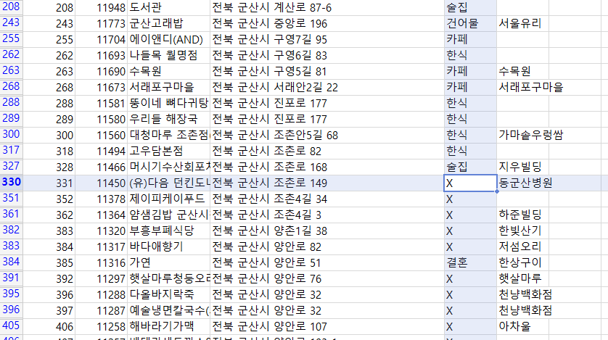
데이터 전처리
리스트마다 주소가 각기 다름, -> 카카오맵 API를 통하여 주소통일
불러들여온
카테고리 수작업

Slide 29
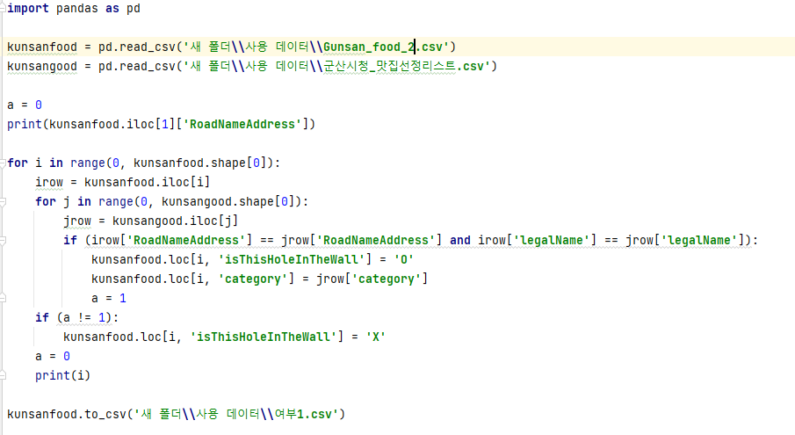
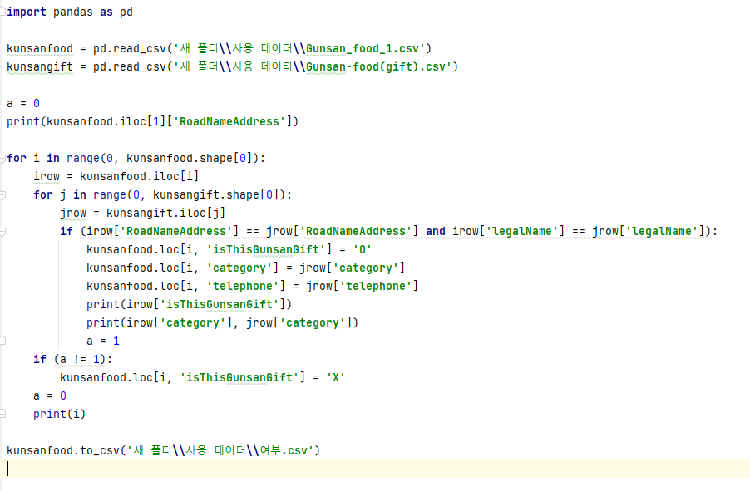
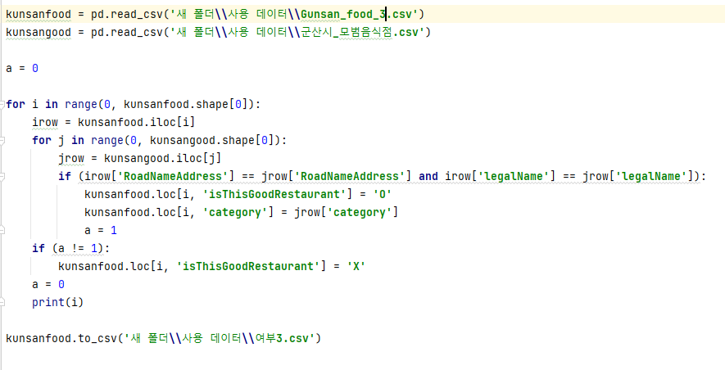
데이터 전처리
군산 음식점(모범음식점, 착한가격) 등
여러가지가 적힌 csv를 비교 후
주소 and 가게명이 일치하면 O 요소 추가

Slide 30
데이터 전처리
각기의 csv 파일에는 동일 가게이지만
이름이 다른 가게들이다.

Slide 31
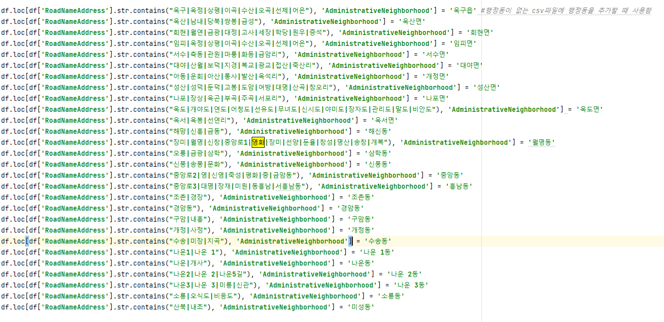
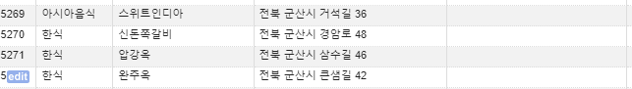
데이터 전처리
많이 전처리를 하였지만
상단 표처럼 빠진 부분도 있었음.
(5000개 중 20개)

Slide 32
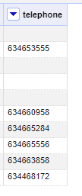
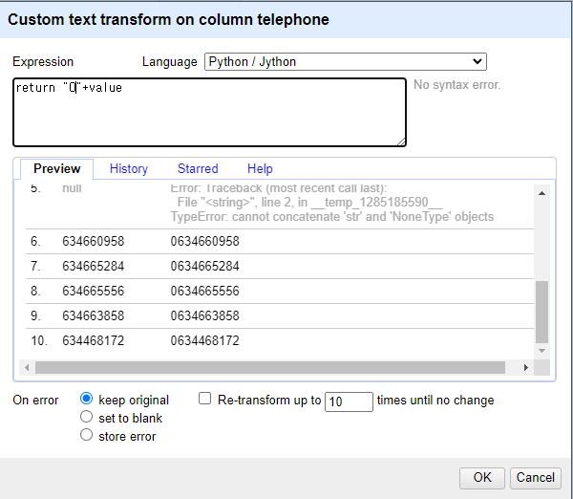
데이터 전처리
사용하는 프레임워크를
번갈아가며 사용하니
전화번호도 0이 없어졌다.

Slide 33
2
DB 설계
- 테이블 구조
- ER, IE 다이어그램
- 정규화 과정

Slide 34
요구사항
- 데이터 열이름은 변동사항이 있을 수 있기에 기재하지 않음.
- 데이터 모델 수정사항으로 요구사항 변동이 있을 수 있음.
1. 상품권 가맹점()은 번호(), 업종() 상호명(), 도로명주소(), 법정동(), 행정동(), 전화번호()를 가진다
2. 군산시 상가정보()는 번호(), 업종(), 상호명(), 도로명주소(), 법정동(), 행정동() 전화번호()를 가진다
3. 군산시 상가정보()와 상품권 가맹점()의 전화번호는 NULL 값이 허용된다.
4. 군산시 상호리스트 중 상품권 가맹점 리스트()에 소속될 수 있는데, 이때 각 업종별로 가맹점비율()이 기록된다.
5. 군산시 상가정보에는 업종()이 무엇인지 소매업, 보건업, 숙박업 등으로만 기록하게 되어있다.
6. 군산시 상가정보()와 상품권 가맹점()은 도로명주소()를 참고해 법정동을 참고한다.
7. 군산시 상가정보()와 상품권 가맹점()의 법정동()을 관할하는 행정동()을 기재한다.

Slide 35
데이터 모델링
가맹점
리스트
(1.1)
가맹점
여부
(1, 0)
상가정보
업종
상호
도로명
법정동
행정동
전화번호
상호
도로명
행정동

Slide 36
데이터 모델링
가맹점
리스트
N
업종
비율
N
상가정보
(1,1)
(0,1)
가맹점 리스트 (가맹점번호, 업종, 상호명, 도로명주소, 법정동, 행정동, 전화번호)
상가정보 (상가번호, 업종, 상호명, 도로명주소, 법정동, 행정동, 전화번호)
업종비율 (업종번호, 업종(FK), 상품권업종비율)
예) 상가정보의 업종별로 군산사랑상품권 가맹점인 비율이 얼마나 되는가?

Slide 37
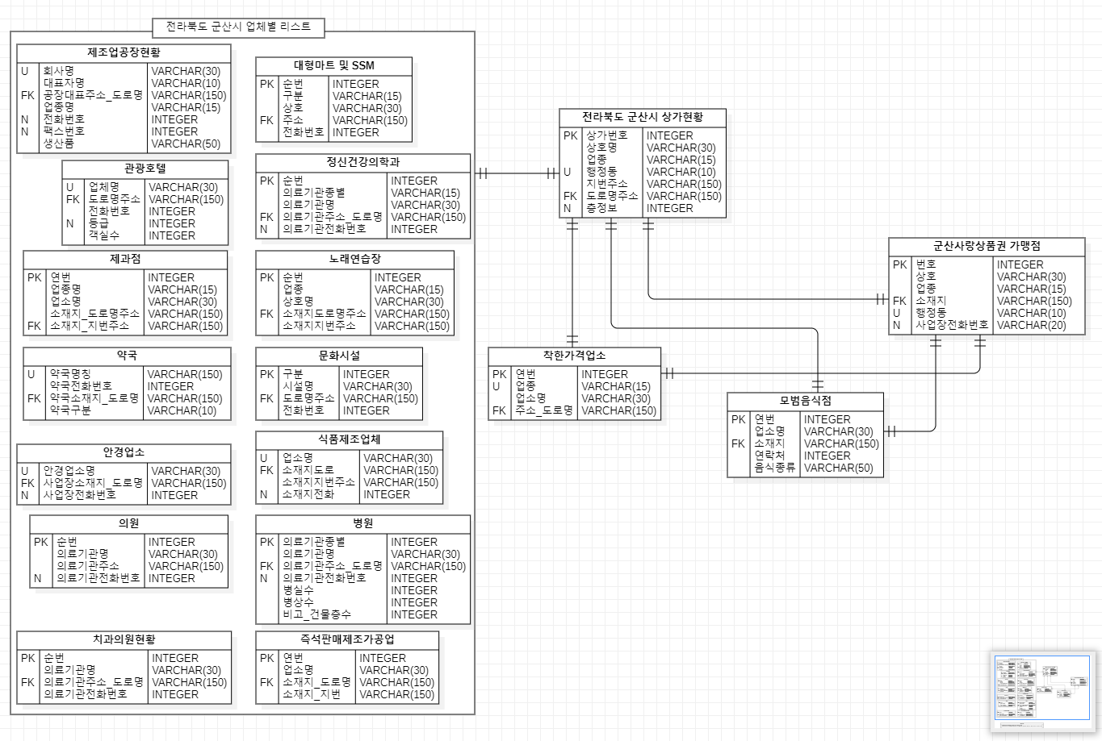
ER 다이어그램

Slide 38
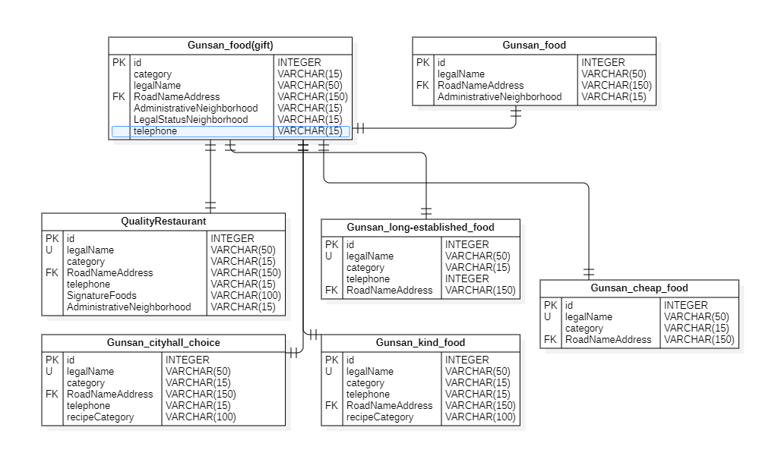
단순관계를 IE로 그림.
전화번호 부분은 NULL값을
허용함.

Slide 39
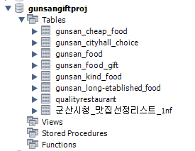

Slide 40
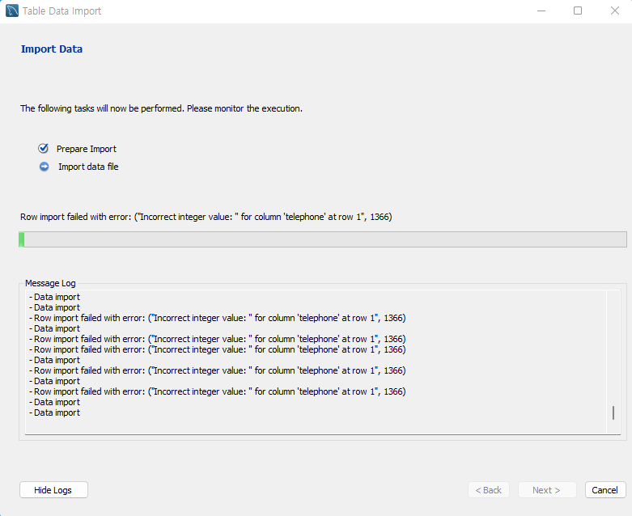
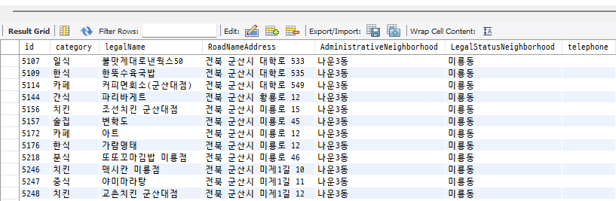
데이터 삽입
앞서 전처리한 csv 데이터를 불러옴

Slide 41
N
모범음식점
음식종류
좋은 음식점
1
통합
리스트
선정
음식점
N
착한가격
1
ISA
백년가게
1
1
(1, 1)
(0, 1)
가맹점
가맹점 여부
상가
리스트
군산시청
맛집추천
N
M
1
1
1
행정동
행정동
카테고리
별분류
선정맛집
리스트
음식종류
1
속성은 특이값 제외 생략(앞면 참고)

Slide 42
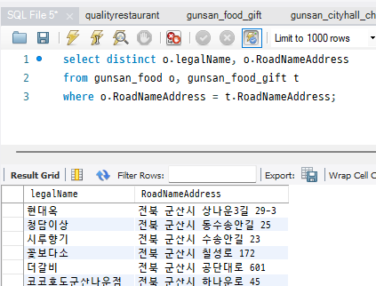
조인 테이블
테이블 조인으로
군산사랑상품권 가맹점 찾기가
가능해짐

Slide 43
정규화
군산사랑상품권 테이블
카테고리
업소명
도로명주소
행정동
법정동
전화번호

Slide 44
정규화
카테고리
업소명
업소명
도로명주소
전화번호
행정동
법정동

Slide 45
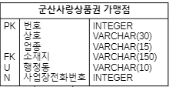
정규화 진행(제2정규화)
상호
업종
소재지
행정동
업종
행정동
번호 | 상호 | 카테고리
1 | 라라코스트 | 양식
2 | 명륜진사갈비 군산점 | 한식
3 | 롯데리아 | 패스트푸드
소재지 | 행정동 | 법정동
군산시 나운2동 별별로 | 나운2동 | 나운2동
군산시 미룡동 대학로~ | 나운3동 | 미룡동
군산시 미장동 좋은도로 | 수송동 | 미장동

Slide 46
정규화 진행
행정동이란?
시의 하위 행정구역으로서
여러개의 법정동을 하나의 행정동 기관을
설치해 관할하는 행정구역이다.
예) 관할 법정동
(미장동, 수송동, 지곡동) -> 수송동
(나운3동, 미룡동, 개사동, 신관동) -> 나운3동
(비응도동, 소룡동, 오식도동) -> 소룡동
행정동
상호 | 소재지 | 행정동
CU 군산OO점 | 군산시 별별로 (나운2동) | 나운2동
명륜진사갈비 군산점 | 군산시 대학로~ (미룡동) | 나운3동
군산사랑게스트하우스 | 군산시 좋은도로 (미장동) | 수송동
상호
소재지
행정동

Slide 47
구현예정
업종
행정동
번호 | 상호 | 업종
1 | CU 군산OO점 | 소매업
2 | 명륜진사갈비 군산점 | 음식점업
3 | 군산사랑게스트하우스 | 숙박업
소재지 | 행정동
군산시 별별로 (나운2동) | 나운2동
군산시 대학로~ (미룡동) | 나운3동
군산시 좋은도로 (미장동) | 수송동
군산사랑상품권 업종별 비율
군산사랑상품권 행정동별 비율
업종 | 비율
소매업 | 0.4
음식점업 | 0.3
숙박업 | 0.1
행정동 | 비율
나운2동 | 0.4
나운3동 | 0.3
수송동 | 0.1

Slide 48
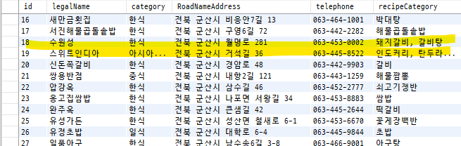
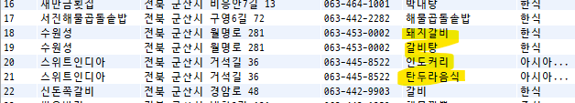
제 1정규화
맛집선정 리스트에 속성값이 원자성을 충족하지 않음
따라서 두 차례로 나눈 투플을 만듦

Slide 49
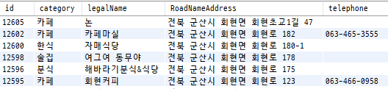
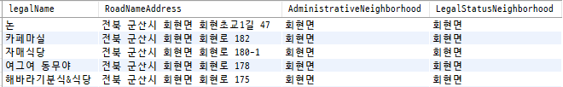
제 2정규화
상호명 테이블(카테고리)

Slide 50
제 2정규화
상호명
카테고리
상호명 테이블(카테고리)
상호명
주소
행정동
법정동
주소 테이블(행정동)

Slide 51
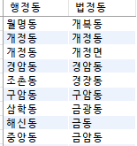
제3정규화
행정동
법정동

Slide 52
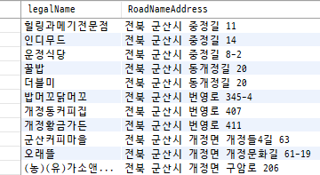
제3정규화
업소명
도로명

Slide 53
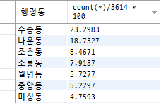
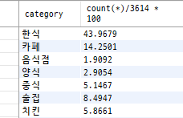
기타

Slide 54
3
XML 설계
- XML 트리
- 공통어휘
- 통합 스키마

Slide 55
공통어휘
군산사랑상품권 가맹점
필드명 | 설명 | 통합스키마 적용여부 | 매핑어휘
legalName | 상호명 | O | schema:legalName
address | 소재지 | O | schema:address
telephone | 전화번호 | O | schema:telephone
RoadNameAddress | 도로명주소 | O | juso:RoadNameAddress
EastAsianAddress | 지번주소 | X | juso:EastAsianAddress
AdministrativeNeighborhood | 행정동 | O | juso:AdministrativeNeighborhood

Slide 56
공통어휘
군산상가 리스트
필드명 | 설명 | 통합스키마 적용여부 | 매핑어휘
legalName | 상호명 | O | schema:legalName
address | 소재지 | O | schema:address
telephone | 전화번호 | O | schema:telephone
RoadNameAddress | 도로명주소 | O | juso:RoadNameAddress
EastAsianAddress | 지번주소 | O | juso:EastAsianAddress

Slide 57
공통어휘
기타 통합 리스트(백년가게, 착한가격 등)
필드명 | 설명 | 통합스키마 적용여부 | 매핑어휘
category | 음식 카테고리 | O | schema:category
SignatureFoods | 식당 대표메뉴 | X | schema:SignatureFoods
recipeCategory | 식당 음식종류 | X | schema:Category

Slide 58
공통어휘
https://schema.org/Store (legalName, address, telephone)
http://rdfs.co/juso/kr/RoadNameAddress (도로명주소)
http://rdfs.co/juso/kr/EastAsianAddress (지번주소)
http://rdfs.co/juso/kr/AdministrativeNeighborhood (행정동)
https://schema.org/Hotel에 numberOfRooms, starRating
https://schema.org/Organization에 faxNumber(팩스 번호), founder(대표자), owns(생산품)
https://schema.org/Hospital (대형병원)
https://schema.org/MedicalClinic (의원)
https://schema.org/Dentist (치과)
https://schema.org/Pharmacy (약국)

Slide 59
XML 트리 (前)
상품권 가맹점 트리
군산사랑상품권
가맹점 리스트
가맹점
번호
상호명
업종
주소
전화번호
도로명주소
행정동

Slide 60
XML 트리 (前)
제과점, 안경업소, 음식점,
노래연습장, 모범음식점, 나들가게,
관광호텔 , 즉석판매가공업,
상가정보 트리
전라북도 군산시
상가정보
제과점
안경업소
음식점
…
이름
주소
전화번호
이름
주소
전화번호
이름
주소
전화번호
착한가격업소 여부
그룹으로 묶을 예정

Slide 61
XML 트리 (前)
업종별 XML 트리
전라북도 군산시
의료시설 현황
병원, 약국, 의원, 정신건강의학과, 치과의원,
한의원
병원
한의원
…
번호
이름
주소
전화번호
병상수
병동수
번호
이름
주소
전화번호
이는 상가정보 XML과도 공통부분임

Slide 62
적용예정
통합 스키마 예상(군산상가 리스트)
전라북도 군산시
상가정보
상가
이름
도로명주소
전화번호
행정동
군산사랑상품권
가맹점 여부

Slide 63
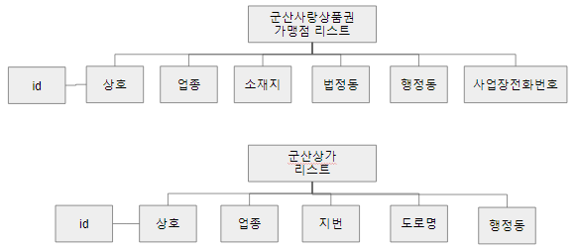
최종 트리

Slide 64
최종 트리
통합 리스트
id
군산 음식점
상호명
카테고리
도로명
행정동
전화번호
특수가게
여부
상품권
여부
백년가게
여부
모범음식점
여부
착한가게
여부
선정맛집
여부

Slide 65
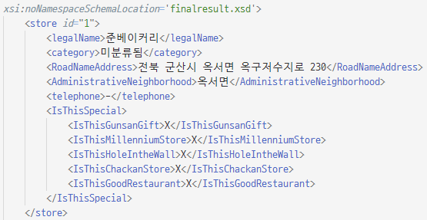
통합 스키마

Slide 66
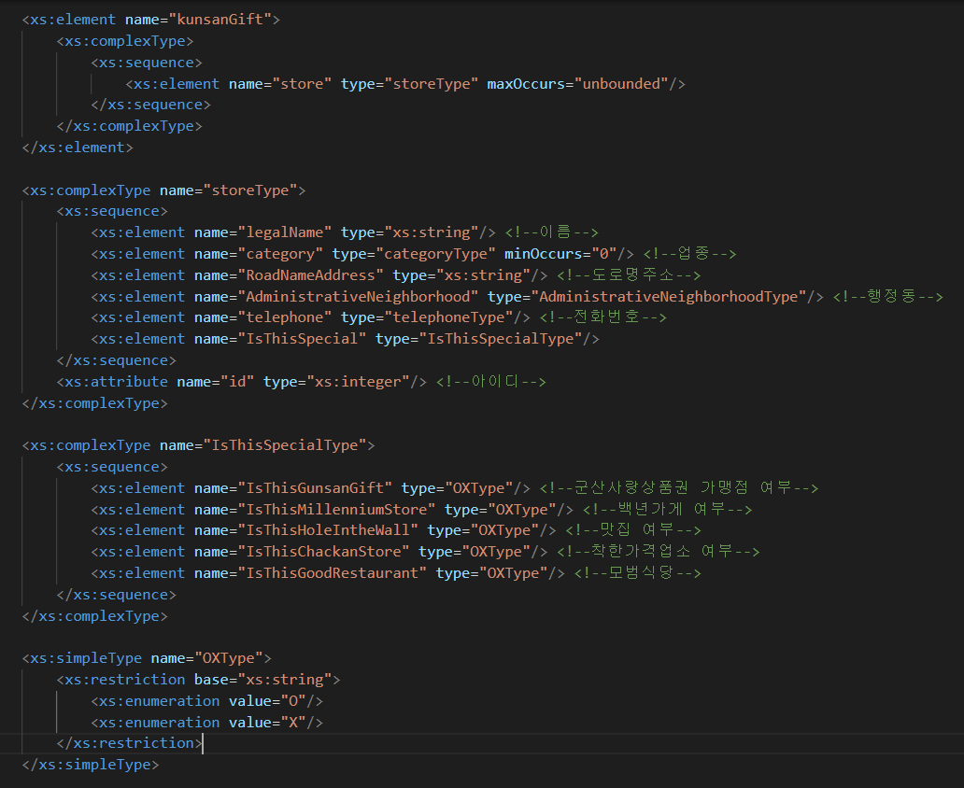
기본적인
XML 스키마

Slide 67


제약조건
<- 카테고리
행정동 ->

Slide 68

제약조건
정규 표현식 전화번호

Slide 69

웹 시각화
카카오맵 API 활용한 지도 마커 표시,
군산사랑상품권 가맹점 수 등 그래프 시각화
가맹점 등의 필터 여부 등을 확인 가능

Slide 70


웹 시각화
군산 전역에 상가를 볼 수 있음.
(노란색 음영은 군산사랑상품권
가맹점을 뜻함)

Slide 71

웹 시각화
착한가격 업소,
백년가게 등 볼수가 있음

Slide 72

웹 시각화

Slide 73


웹 시각화
군산사랑상품권 가맹점이 맞을경우
tr 부분의 배경을 노랗게 만들기
그래프 그리기

Slide 74

웹 시각화
짝수 tr 색을 바꿔주는 코드
특정 가게 목록을
보러 가게하기

Slide 75
4
마무리
- 숫자로 보는 우리의 프로젝트
- 로드맵 / 간트차트
- 마무리

Slide 76
숫자로 보는 우리의 프로젝트
군산사랑상품권
가맹점 리스트
12507
16243
군산상가 수
3646
5251
군산상가 수
(음식점업)
군산사랑상품권
가맹점 (음식점업)
13
57
21
37
군산시 내
백년가게 음식점
군산시
모범음식점
군산시
착한가격업소
군산시청
선정맛집
※ 등록된 업소 기준으로 해당 수와 다를 수 있음.

Slide 77
로드맵
11월 (1~15일)
- 프로젝트 중간발표
- 데이터 크롤링
- 트리 설계
- XSD 설계
- IE, ER
11월 (15~31일)
- 프로젝트 최종발표
- 데이터 삽입
- XML 데이터 통합
- 통합 XSD 작성
- XSD 수정
- IE, ER 수정
- 테이블 구조 생성
- 웹 시각화
10월
- 제안서 발표
- 데이터 수집
- 아이디어 구체화

Slide 78
간트 차트
내용/주 | 4 (초안) | 5 | 6 | 7 | 8 | 9 | 10 | 11 (중간) | 12 | 13 | 14 (최종)
요구사항 수집 및 분석
데이터 전처리
XML 설계
구현 및 수정

Slide 79
세부 일정표
담당 | 내용 | 시작일 | 종료일 | 진행율
최민서 | 데이터 수집 / 전처리 | 2022-11-03 | 2022-11-12 | 100%
 | XSD / XML 파일 관리 | 2022-11-10 | 2022-12-01 | 95%
한동엽 | 데이터 수집(크롤링) / 전처리 | 2022-10-01 | 2022-11-06 | 100%
 | DB 정규화 / 삽입 / 관리 | 2022-11-15 | 2022-12-01 | 90%
공통 | XML 트리 설계 | 2022-10-15 | 2022-11-07 | 100%
 | 공통어휘 찾기 | 2022-11-01 | 2022-11-06 | 100%
 | IE, ER 설계 / 데이터 정규화 | 2022-11-03 | 2022-11-10 | 90%
 | 데이터 통합 과정 / 통합 XSD 작성 | 2022-11-15 | 2022-12-01 | 95%

Slide 80
지금까지의 이슈사항
주소 / 이름 통일성
팀 변동사항 및 일정
카테고리 등의 부재
기타 등등...

Slide 81
팀 소감
2학년 2학기 들어서 갑자기 학교생활이 갑자기 어려워진 기분이다. 엄청 하기 싫지만 마음을 먹었고 행동했기에 결과가 나왔다. 뭐든지 "일단 해보면 어떻게든 된다"라는 지극히 평범한 말에 대해 다시 한번 생각해보았다. 결과적으로는 문제를 멀리서 보는 능력, 멀티태스킹 능력이 약간이나마 발전한 것 같음을 느꼈다. 내가 만약 코드를 잘 짰으면 30분이라는 시간을 단축할 수 있었을 것이다. 정말 알고리즘 하나 짜는 게 중요하구나.
시간이 모자랐고 병행한 프로젝트에 의해 체력이 너무 많이 소모됐다. 진행하며 계획대로 될 것 같았던 일들이 앞서 발생한 이슈사항이 진행을 더디게 했고, 경험했습니다. 팀원 최민서 분과 같이 협동하였으며, 좋은 파트너였다. 하면서 전처리 작업이 가장 중요하다고 꼽았다. 이 경험으로 다음 트랙에 나아갈 수 있을 거 같다. 부족한 프로젝트였지만 성장 방향을 잡아준 프로젝트였다.

Slide 82
군산사랑상품권 가맹점 리스트 DB/XML 프로젝트
최민서, 한동엽
감사합니다!
’22.11.10.
본 저작물은 군산시청 소상공인지원과에서 ’22년 작성하여 공공누리 제4유형으로 개방한 저작물을 이용하였습니다.

